Slide 1


Plataforma de Gestión de Ingreso de Vehículos a Taller – PepsiCo Chile
Integrantes
Alexander Aguilera
Bairon Labe

Slide 2
CONTEXTO
Empresa: PepsiCo Chile
Ingreso de vehículos a talleres gestionado de forma manual (planillas y mensajería informal).
Problemas: baja trazabilidad, falta de control, retrasos.

Slide 3

DESCRIPCIÓN PROYECTO APT
ÁREA DE DESEMPEÑO
Aseguramiento de Calidad de Software
Análisis y Evaluación de Soluciones Informáticas
Gestión de Proyectos Informáticos
Desarrollo de Software
Gestión de Proyectos BI
COMPETENCIAS
Proponer soluciones informáticas analizando integralmente procesos.
Gestionar proyectos y apoyar la toma de decisiones.
Construir modelos de datos escalables.
Desarrollar software con buenas prácticas.
Implementar soluciones sistémicas integrales.
Asegurar cumplimiento de normas de seguridad.

Slide 4

FUNDAMENTACIÓN PROYECTO APT
Relevancia: digitalizar y centralizar procesos, optimizar eficiencia y datos.
Descripción: plataforma web responsiva, registros, agenda, estados, documentos, reportes.
Pertinencia: responde al perfil de egreso (gestión, desarrollo, arquitectura, datos).
Intereses profesionales: transformación digital y optimización logística.
Factibilidad: 12 semanas, enfoque en MVP, recursos open-source, mitigación de riesgos.

Slide 5
OBJETIVOS
OBJETIVOS GENERALES
OBJETIVOS ESPECIFIICOS
Desarrollar una plataforma web responsiva que permita gestionar de manera eficiente el ingreso de vehículos a talleres de PepsiCo Chile.
integrando en un único sistema las funciones de registro, programación de ingresos, gestión de estados y pausas, centralización de documentación y generación de reportes, con el fin de optimizar tiempos, mejorar la trazabilidad de la información y apoyar la toma de decisiones organizacionales.
Optimizar la programación y control de los ingresos de vehículos, asegurando una planificación ordenada y sin duplicidades.
Habilitar la gestión en tiempo real de estados y pausas, permitiendo un monitoreo continuo del proceso de atención en taller.
Unificar la comunicación y la documentación en una plataforma centralizada, garantizando acceso rápido y trazabilidad de la información.
Proporcionar reportes automáticos y actualizados, que faciliten el análisis de datos y apoyen la toma de decisiones de la organización.

Slide 6
METODOLOGÍA Y ROLES
METODOLOGÍA
El desarrollo del proyecto se utilizara la metodología tradicional de gestión y desarrollo de software, en la cual las fases se realizan de manera secuencial y estructurada, permitiendo planificar, organizar y controlar cada etapa del ciclo de vida del sistema.
ROLES
Líder de Proyecto: Bairon Labe (coordinación, hitos, comunicación).
Analista de Requerimientos: Alexander Aguilera (documentación, diagramas, validación).
Desarrollador: Alexander Aguilera (MVP, BD, reportes).
QA & Documentación: Bairon Labe (pruebas, incidencias, manuales).

Slide 7
EVIDENCIAS
INFORME DE AVANCES
INFORME FINAL
Documentos de planificación:
Acta de Constitución, Carta Gantt, EDT, RACI.
Gestión de calidad y riesgos:
Matriz de Riesgos, Plan de Calidad, Plan de Pruebas Inicial.
Modelos y diagramas:
UML (Casos de Uso, Clases, Actividad), E-R, Mockups, Diagrama de Arquitectura.
Comunicación y recursos:
Plan de Comunicación, Plan de Costos, Plan de Adquisiciones.
Especificación funcional:
Documento de Requerimientos y Diccionario de Datos.
Desarrollo y base de datos
Implementación del entorno, tablas y scripts.
Control y seguimiento
Minutas, matriz de seguimiento, verificación de alcances, gestión de cambios
Validación y pruebas
Plan de Pruebas Final.
Entrega y soporte
Reporte final, plan de implantación, plan de soporte y mantención, capacitación y manuales de usuario.

Slide 8
PLAN DE TRABAJO
Fases | Actividad | Roles | Responsables | Duración
Fase 1 | Levantamiento de requerimientos | Analista | Alexander Aguilera | 2 semanas
Fase 2 | Análisis y diseño | Analista | Alexander Aguilera | 2 semanas
Fase 3 | Desarrollo | Desarrollador | Alexander Aguilera | 4 semanas
Fase 4 | QA | QA | Bairon Labe | 2 semanas
Fase 5 | Implementación y cierre | Todo el equipo | Todo el equipo | 2 semanas

Slide 9
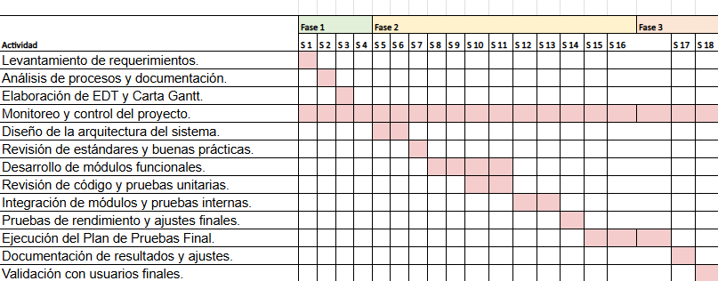
CARTA GANTT

Slide 10
CONCLUSIÓN
El proyecto APT para PepsiCo Chile se presenta como una solución viable y pertinente a la problemática actual de gestión manual del ingreso de vehículos a talleres.
A través de una plataforma web responsiva y centralizada, se optimizan tiempos, se mejora la trazabilidad y se asegura un control eficiente de la información. La planificación en fases bajo metodología tradicional garantiza orden, calidad y cumplimiento de objetivos en un plazo definido de 12 semanas.
Además, la propuesta refleja directamente las competencias del perfil de egreso de Ingeniería en Informática, integrando desarrollo de software, gestión de proyectos y aseguramiento de calidad. En conjunto, el proyecto constituye una experiencia práctica de alto valor profesional, alineada con los intereses del equipo y con el desafío de transformación digital de la organización.

Slide 11
GRACIAS POR SU ATENCIÓN

